Slide 1
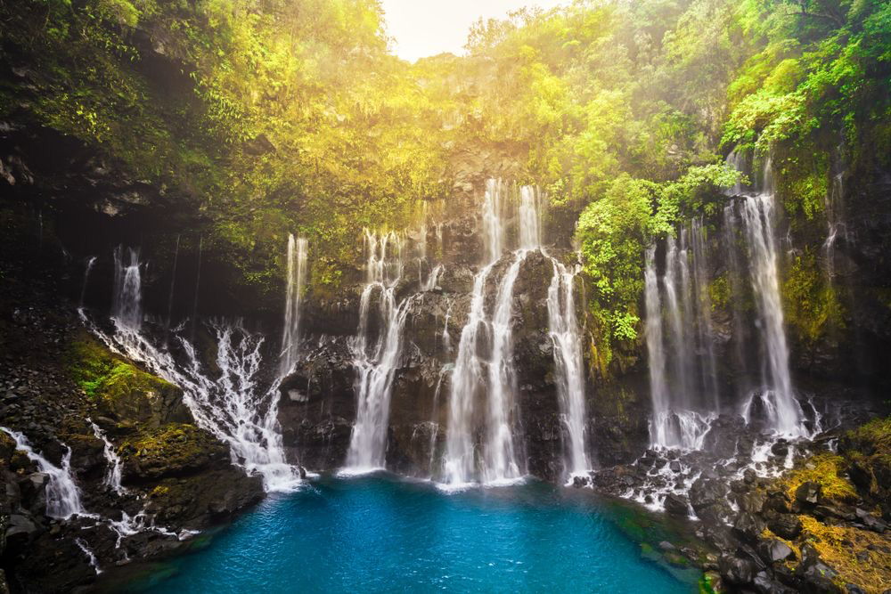
La Réunion Lebhafte Vielfalt
Schwerpunkt: Vielfalt der Kulturen & Religionen
Laxiya Sooriyakumar

Slide 2
Inhaltsverzeichnis
Was ist La Réunion? – allgemeine Informationen
Wie kam es zu dieser Vielfalt?
Traditionen und Feste
Religionen und Gotteshäuser
Mein Fazit

Slide 3
Was ist La Réunion?
Insel im Indischen Ozean
Ca. 720 km östlich vom Inselstaat Madagaskar
Teil der Inselkette „Maskarenen“
Amtssprache: Französisch
Hauptort: Saint- Denis
Fläche: 2512 Quadratkilometer
Währung: € (Euro)
Multikulturalität, Vulkanaktivität, Tourismus

Slide 4
Kulturelle Mischung aus europäischen, afrikanischen, indischen und chinesischen Traditionen
zeigt sich in Bereichen wie der Küche
Religiöse Vielfalt
Großteil katholisch, aber auch viel Muslime, Hindus und Buddhisten
Große Akzeptanz untereinander
Mai bis November: kühl und trocken
November bis April: warm, feucht und regnerisch

Slide 5
Wie kam es zu dieser Vielfalt?
Entdeckung der Insel durch arabische Seeforscher im 10.Jahrhundert
Beginn 16. Jahrhunderts in Europa bekannt (durch Kopie einer arabischen Karte)
1512 Portugiese Pedro Mascarenhas
Benennung der Insel - Santa Apollonia
1638 von Franzosen eingenommen
1646 ersten Bewohner ausgesetzt (Aufständische aus Madagaskar)
1649 „Île de Bourbon“ zu Ehren des Sonnenkönigs aus dem Geschlecht der Bourbonen
1671 ersten Sklaven kommen auf die Insel

Slide 6
18. Jahrhundert: Sklaven aus Indien, Afrika, Madagaskar importiert
1793 „Île de la Réunion“ Gedenken an Vereinigung der Republikaner 1792 in Paris
1806 „Île Bonaparte“
1810-1815 englische Besetzung
Ab 1828 Freiwillige aus China und Indien angeworben
1848 Wiederernennung zu „Île de la Réunion“
1848 Sklaverei wird abgeschafft
Seit 1946 französisches Überseedepartment
Seit 1957 Teil der Europäischen Union

Slide 7
Die Geschichte, welche von Leid geprägt ist, ist, wie ihr sehr von vielen Ländern beeinflusst worden. Die Insel hatte keine ‘ursprüngliche‘ Bevölkerung. Die Bewohner haben also alle Vorfahren aus den verschiedensten Ländern, die im Laufe der Geschichte zu dieser Insel kamen.
So kommt die Vielfalt zustande.
Die verschiedenen Kulturen haben sich in der Insel vermischt und diese geprägt, während sich ein gemeinsames Volk gebildet hat.

Slide 8
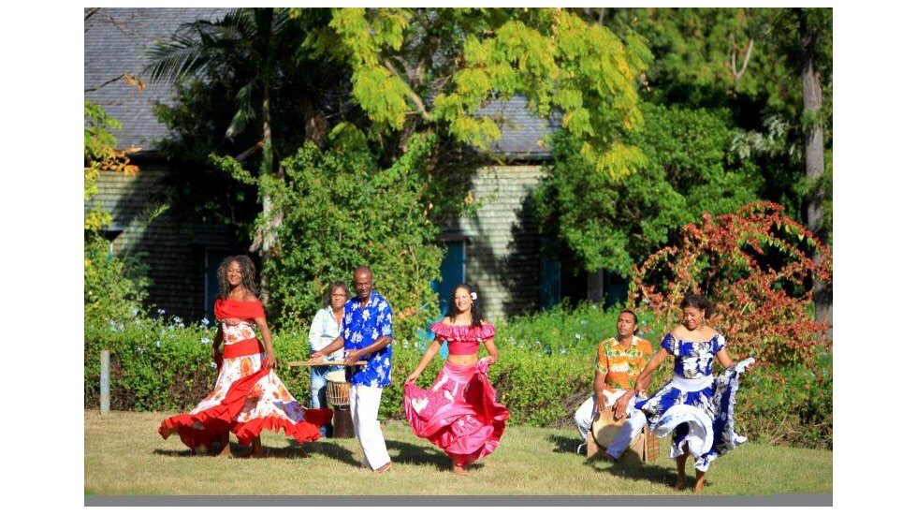
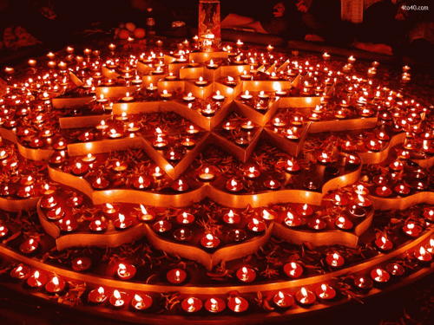
Traditionen und Feste
Maloya – Musikgenre (eine Art des Blues) mit afrikanischer Herkunft
War die Musik der Sklaven aus Madagaskar auf den Feldern
Séga – Tanzmusikstil, Mischung aus afrikanischer und europäischer Musik
katholische, hinduistische, chinesische, muslimische Bräuche in den Traditionen enthalten
Deepavali –Lichterfest im November
Kreolische Sprache

Slide 9
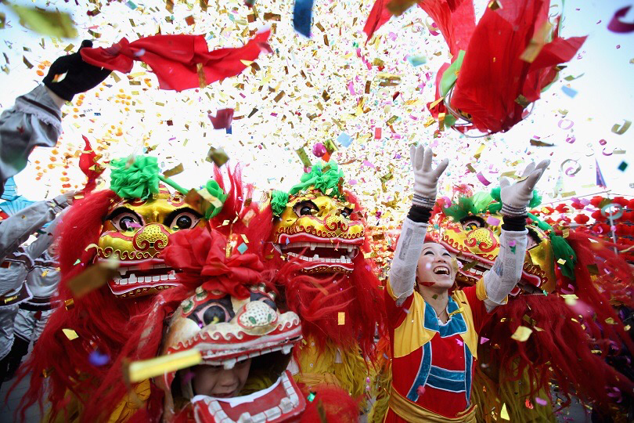
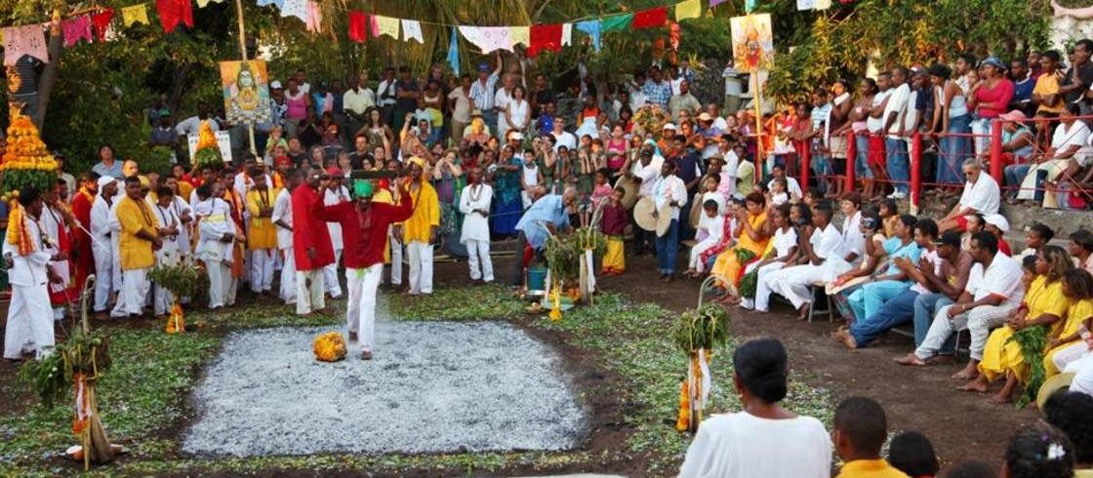
Feuerläufe, das Cavadee
Chinesische Neujahr mit Umzügen, Aufführungen & Veranstaltungen in Tempeln im Januar
Drachen durch die Straßen geführt, Feuerwerke und Knallkörper
Tamilische Neujahr mit Umzügen und Prozessionen (aus religiösen Anlass veranstalteter feierlicher Umzug von Geistlichen und Gemeinde) im April

Slide 10
20. Dezember Fest der Sklavenbefreiung „Fèt Kaf“

Slide 11
Die verschiedenen Kulturen auf der Insel prägen die kreolische Identität. Eine Identität, in welcher Menschen mit verschiedener Herkunft, verschiedenen Religionen, mit verschiedenen Sprachen und Dialekten tolerant und offenherzig miteinander leben.

Slide 12
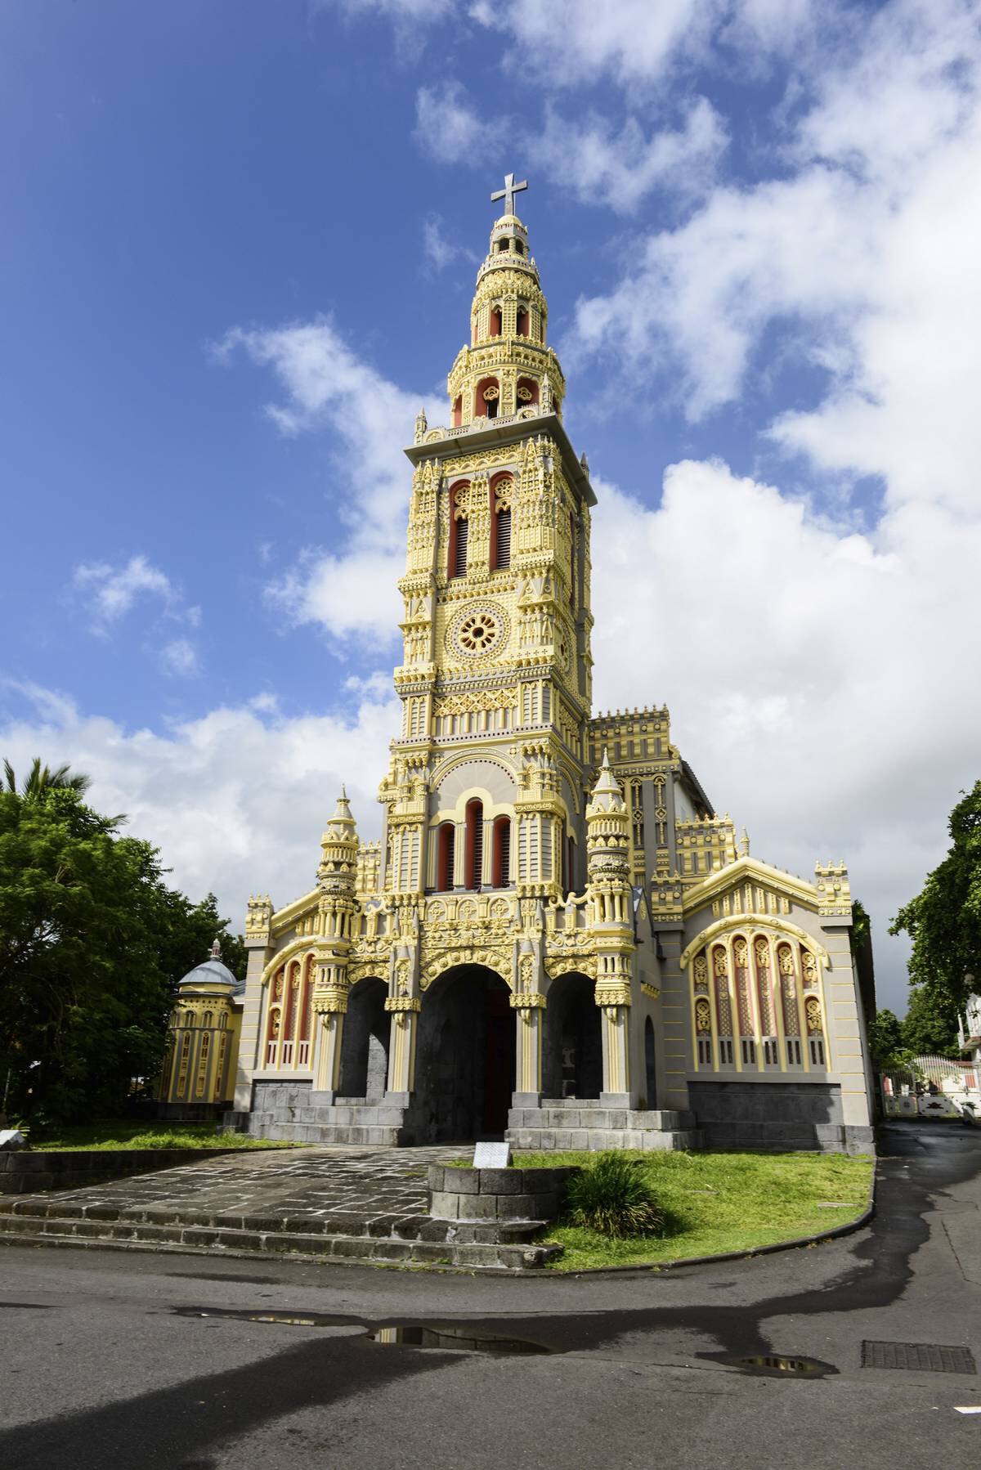
Religionen und Gotteshäuser
Verschiedene Gotteshäuser prägen das Alltagsbild der Insel
Katholische Religion stark in allen Bevölkerungsteilen vertreten (Chinesischen, indischen und afrikanischen Ursprungs)
Neben Kirchen gibt es auch mehrere Pilgerstätte wie den Notre Dame de La Salette

Slide 13
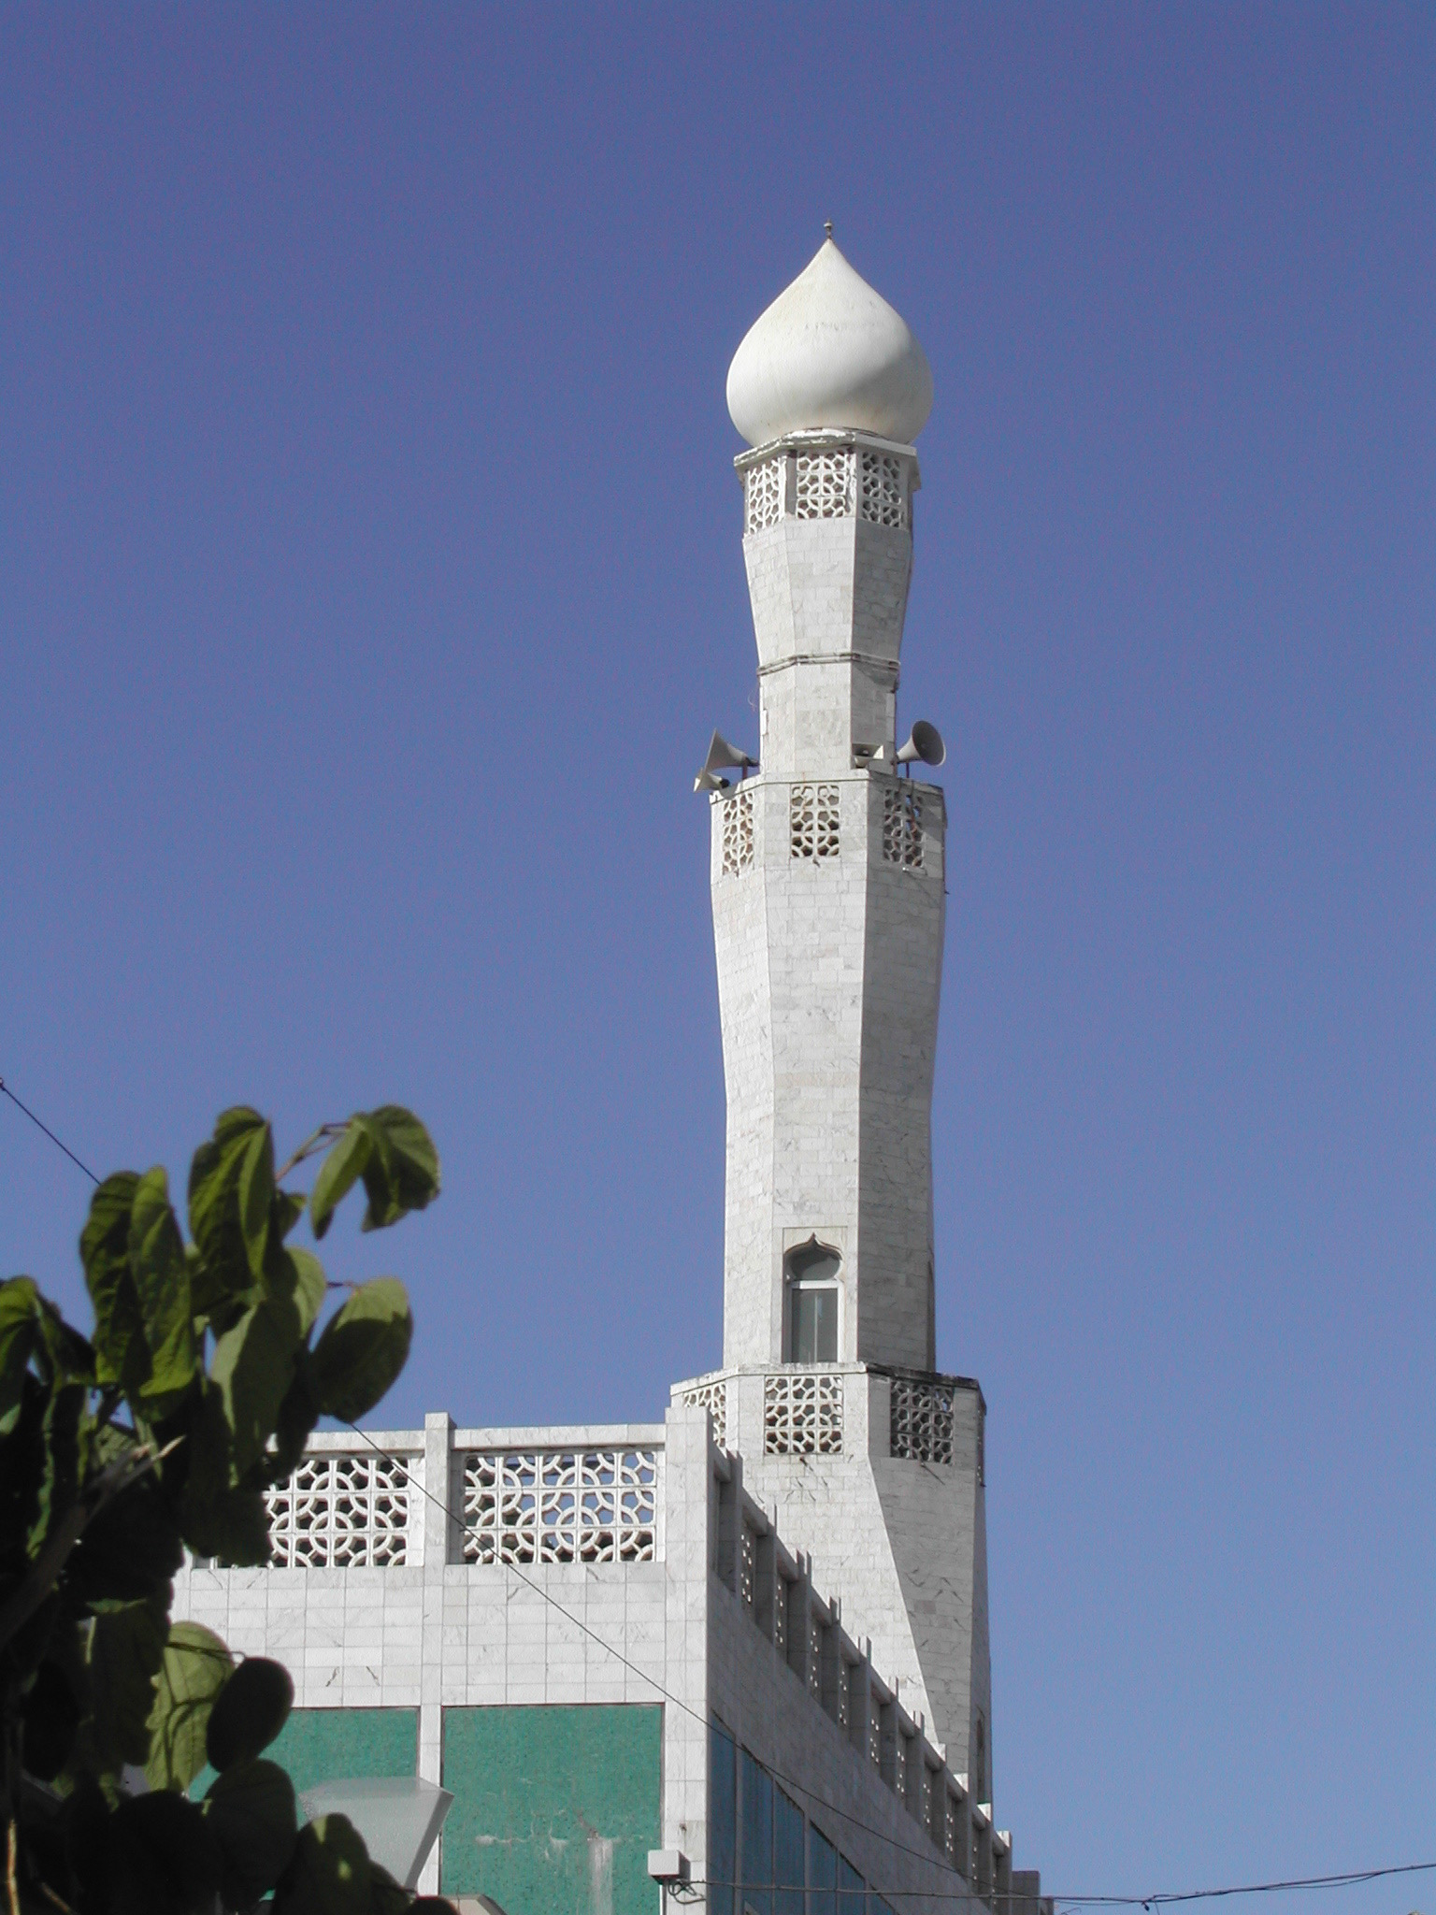
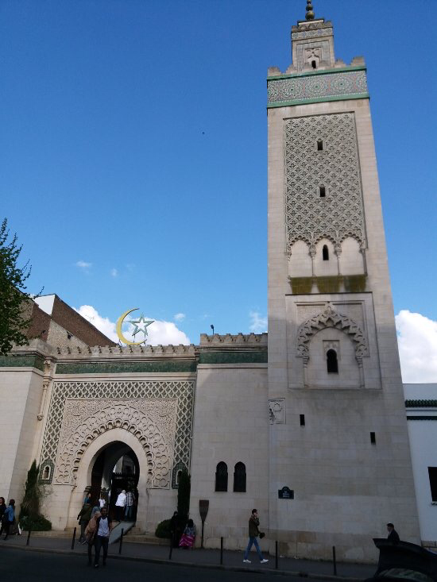
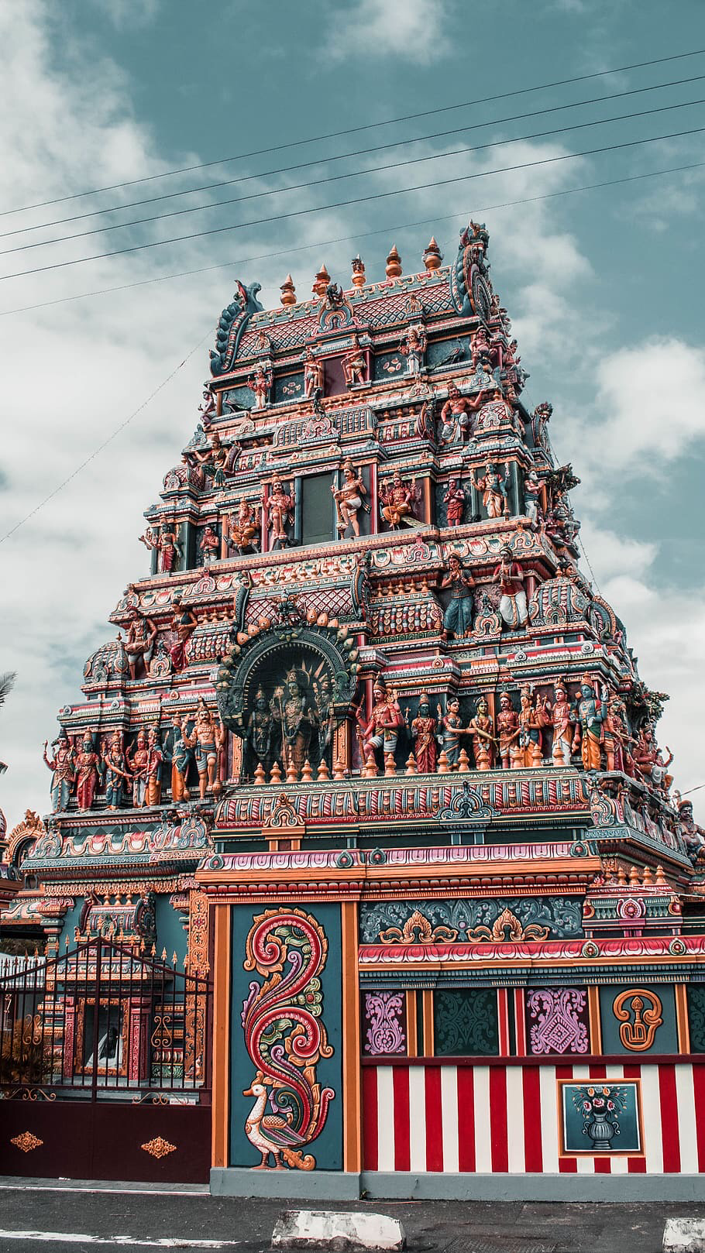
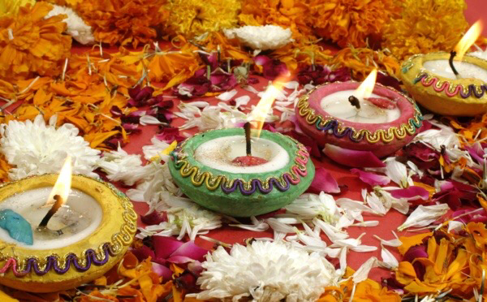
Zahlreiche Moscheen
Gebetsausrufe der Moscheen in Straßen hörbar
Noor è Islam in Saint- Denis, 1905 gebaut
Älteste Moschee Frankreichs
Stark indisch beeinflusste Architektur
Große hinduistische Gemeinde
8 große Hindutempel und zahlreiche kleine

Slide 14
Chinesische Tempel
Pagoden, in denen Festlichkeiten und die Ritaule ausgeübt werden
Oft aus Religion ´Kanton ´

Slide 15
Alle Vertreter sind stolz auf ihre Feste und Kultstätte, welche ihr kulturelles Erbe und auch touristische Sehenswürdigkeiten darstellen.

Slide 16
Die Menschen leben in Frieden miteinander und sehen ihre Unterschiede als Besonderheiten und nicht als Grund, jemanden auszugrenzen oder zu diskriminieren, weil sie ´anders ´ sind. Jeder ist Stolz auf seine Herkunft und alle tragen zu der Vielfalt bei, statt sich abzugrenzen.
Dies ist auf dieser Welt eine Seltenheit und scheint in den Augen von vielen Menschen nahezu unmöglich in der realen Welt. Die Insel zeigt uns, dass dies möglich ist und dass es an uns Menschen liegt, die bestehenden Probleme in der Gesellschaft zu lösen und eine Gemeinschaft zu bilden, in der „anders sein“ kein Grund dafür ist, sich als weniger wertvoll zu sehen oder um ausgegrenzt zu werden.

Slide 17
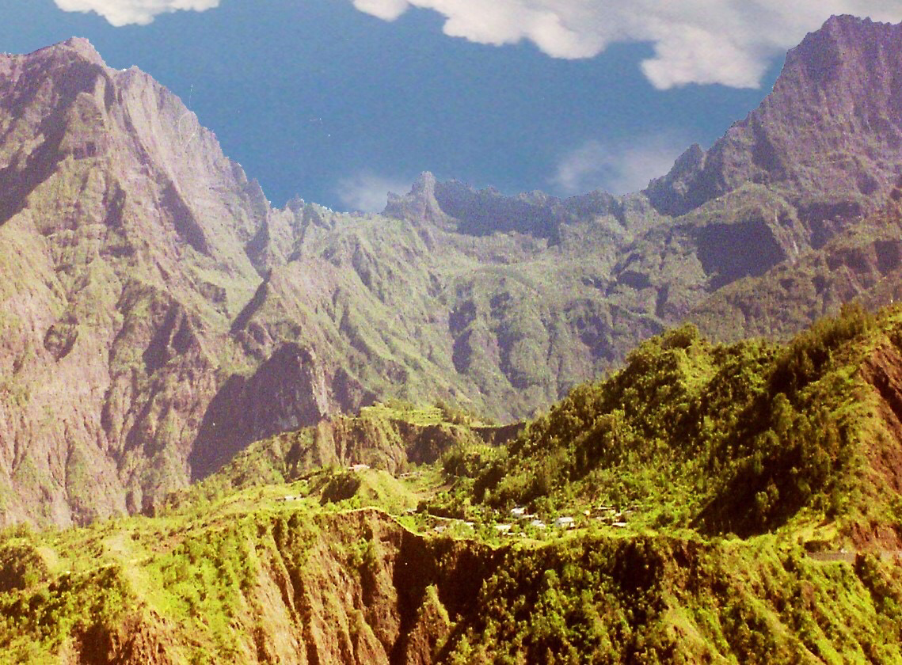
„Île de la Réunion“ „Insel der Zusammenkunft“

Slide 18
Vielen Dank für Ihre Aufmerksamkeit

